Slide 1
Prace uczniów Gimnazjum nr 2 z Oddziałami Integracyjnymi im. Michała Kajki w Nidzicy zgłoszone na Międzynarodowy konkurs plastyczny na plakat
XI Światowe Dni Bajki
Olsztyn 2017
(op. Małgorzata Rydzewska)

Slide 2
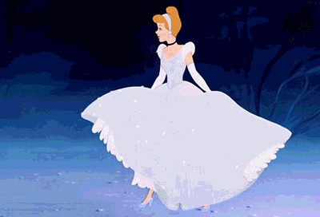
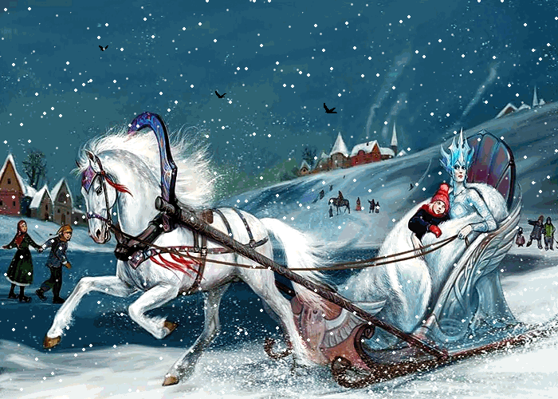
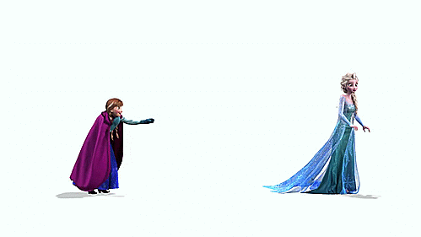
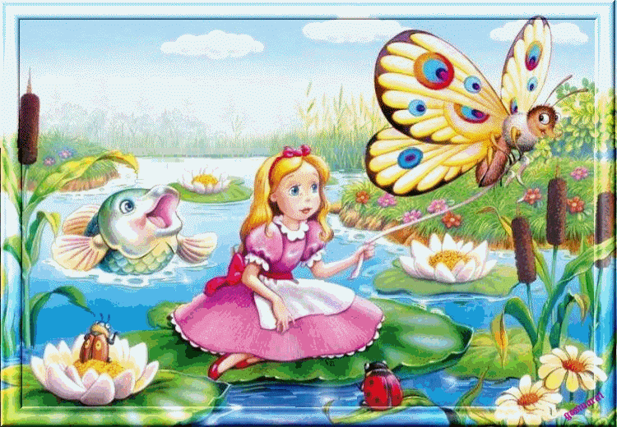
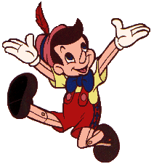
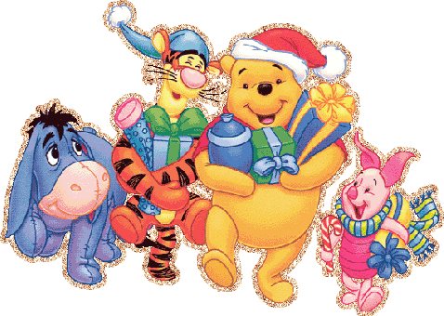
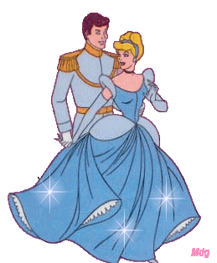
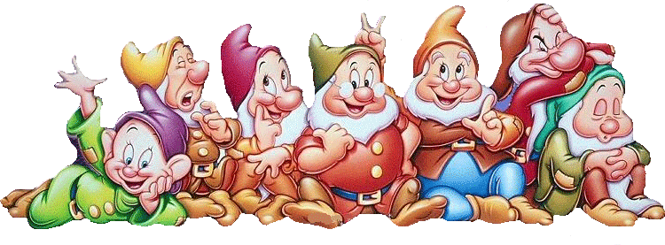

Slide 3
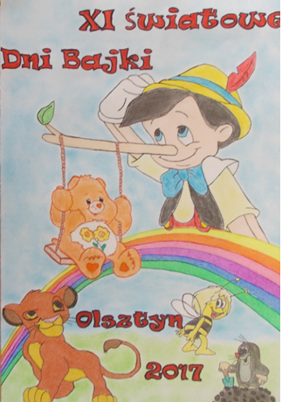
Zuzanna
Ankudowicz
- kl. 1,,b”

Slide 4
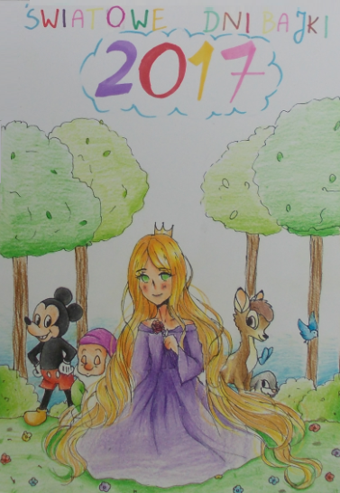
Aleksandra
Jasińska
- kl. 2,,b”

Slide 5
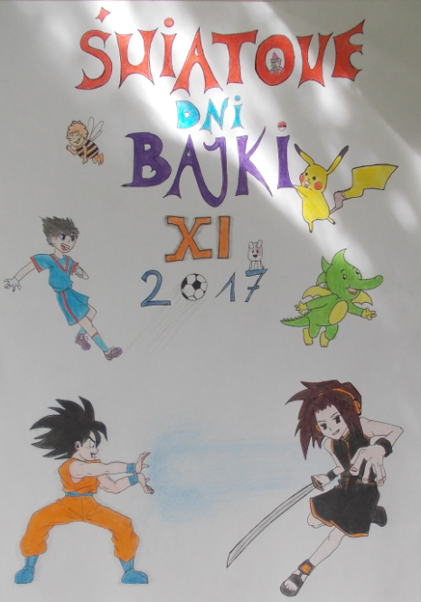
Dominika
Roman
- kl. 2,,b”

Slide 6
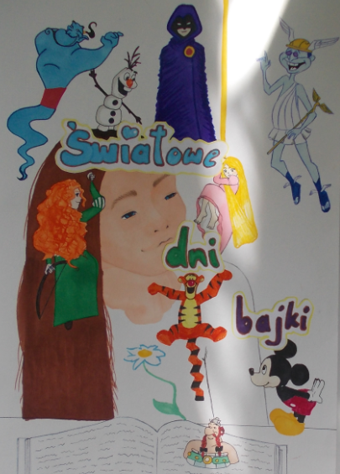
Magdalena
Domańska
- kl. 2,,b”

Slide 7
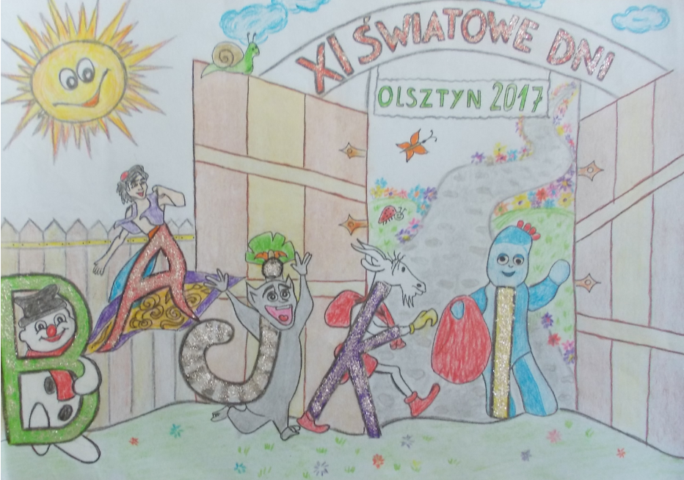
Adam Kujawski – kl. 2,,b”

